Slide 1

COVID-19
INDIVIDUAL, HCP & EMPLOYER ASSISTANT TOOL

Slide 2
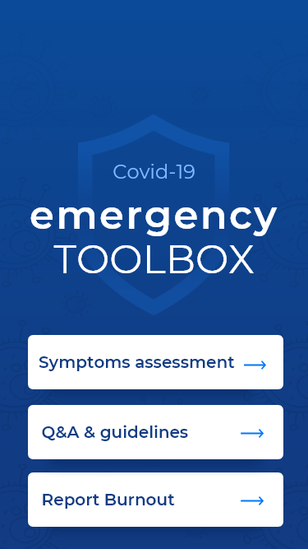
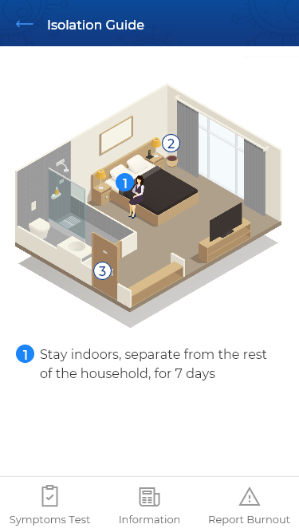
SOLUTION
drcom a développé en partenariat avec le docteur LUU une initiative digitale, à disposition en marque blanche, de toute organisation et association qui en ont besoin.
L’objectif est d’aider les populations, professionnels de santé et employeurs à faire face à la crise avec une solution digitale permettant:
Pour les Individus: D’obtenir des recommandations personnalisées et informations à jour de sources fiables.
Corps Médical: Signaler à sa hiérarchie une pression trop forte face à la vague de patients.
Employeurs: de fournir un outil d’assistance à leur équipe.
Côté technique, le module est flexible, modulaire et personnalisable s’intégrant dans n’importe quelle plateforme comme service à valeur ajoutée.

Slide 3
